Slide 1
面向生成式视觉的云南少数民族服饰图像数据集构建
Yunnan Ethnic Clothing Image Dataset (YECID-1521) · 期中实验答辩汇报
汇报人：邹弘辉 (组长) | 学号：20241120335 | 指导教师：黄珊珊
培养单位：云南大学软件学院 | 课程：计算机视觉 (2026春季学期)

Slide 2
一、 实验任务目标与方向选型论证
计算机视觉期中实验答辩 · 图像生成方向
1. 选题背景与行业痛点
• 学术痛点：主流开源服饰数据集（DeepFashion、Fashionpedia 等）高度局限于欧美现代便服，极度缺乏涵盖中华少数民族传统形制、繁复银饰与刺绣工艺的细粒度多模态图文对齐基准；
• 实验性质定位：聚焦数据集构建工程全流程（采集、清洗、白底标准化、结构化打标、质量核验），明确【不要求训练分类或生成模型】，数据本身的质量与工程严谨度是唯一核心考点；
• 本地化文化底蕴：依托云南大学在地优势，聚焦云南 10 大代表性世居少数民族服饰，具有极其丰富的官方典藏与非遗文脉。
2. 三大方向横向对比与选型决策
• 方向一（图像分类 ≥3,000张）：虽标注简单，但在海量爬取中难以杜绝服饰退化，且在当前视觉前沿中偏向传统，学术深度相对受限；
• 方向二（语义分割 1,000张）：民族服饰的围腰、披肩、流苏与银链层叠遮挡严重，现有模型（SCHP/SAM）内部部件边界全面粘连崩塌，纯人工描点极易产生疲劳粗糙；
• ★ 方向三（图像生成 ≥1,500组 · 最终选题）：
- 契合 Text-to-Image / ControlNet / LoRA 微调学术热点；
- 可充分发挥多模态大模型在细粒度视觉属性解析上的先进能力；
- 结合人机协同质检闭环，可产出出版级高精图文数据集！

Slide 3
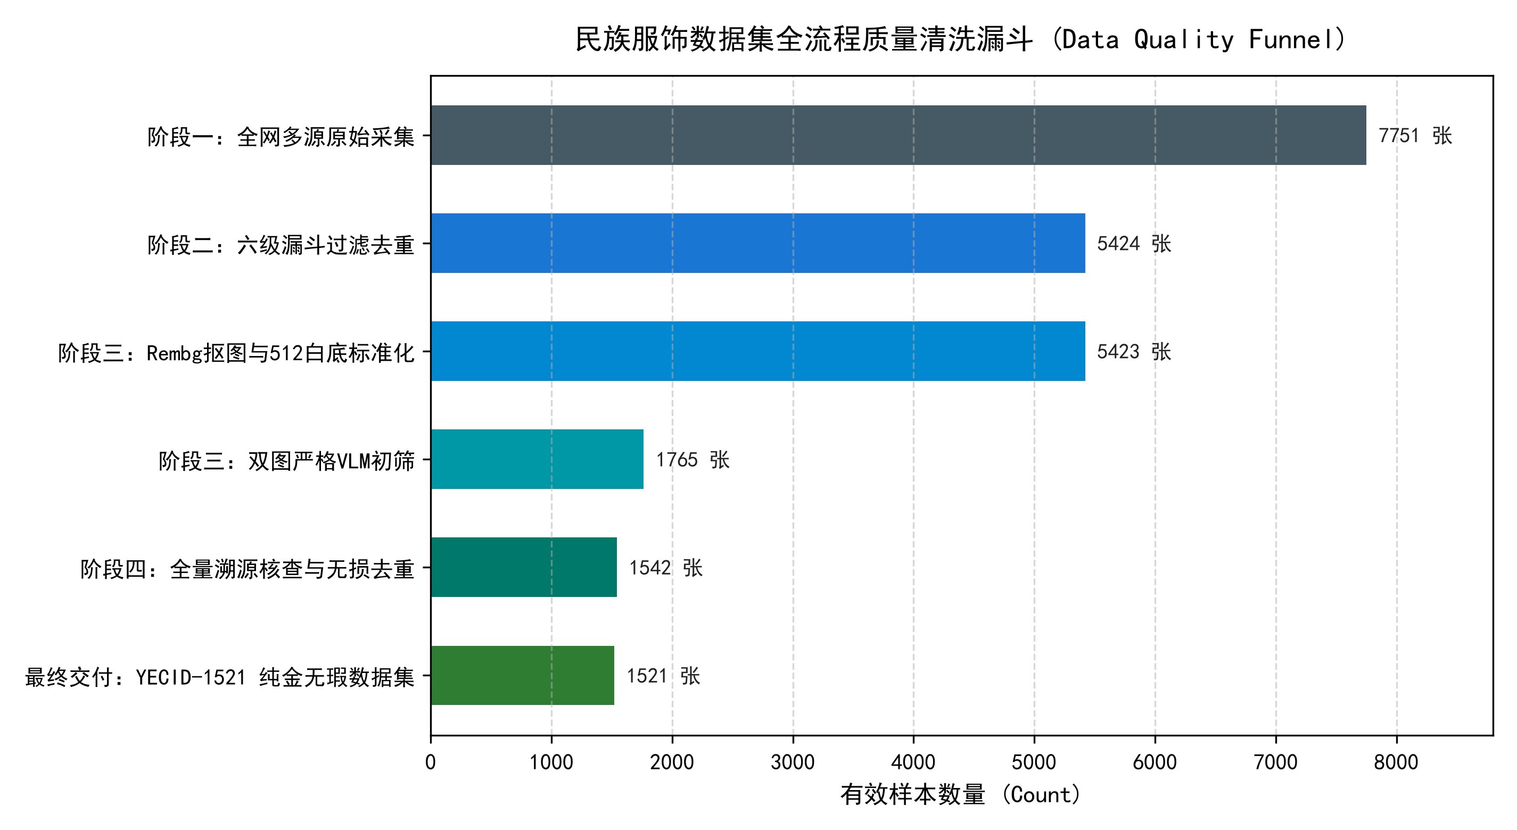
二、 全流程工业级数据工程流水线 (Pipeline)
计算机视觉期中实验答辩 · 图像生成方向
核心工程阶段设计与技术选型
1. 阶段一：多源溯源采集 (7,751 张)
维基共享资源官方博物馆典藏 + 必应定向检索，建立 URL 与发布者完整台账，保证 100% 来源可查；
2. 阶段二：六级级联漏斗去重 (5,424 张留存)
完整性解码 + 几何分辨率 + 单色方差 + 归一化拉普拉斯清晰度 + MD5 精准去重 + 32x32 DCT 感知哈希近重复去重；
3. 阶段三：主体抠图与 512 纯白底规范化
Rembg U2Net 前景提取，较长边 75% 等比居中缩放，补纯白边至 512×512，中心偏移 ≤0.1%；
4. 阶段四与五：人机闭环终审与结构化标注
双图严格 VLM 裁判预检 + 两轮双盲人工终审，锁定 1,521 纯金样本，全自动提取 captions.jsonl。

Slide 4
三、 来源可追溯性与科学清洗去重算法
计算机视觉期中实验答辩 · 图像生成方向
1. 来源合规性与元数据台账机制
• 严守任务书红线：民族类别严格依据博物馆条目、非遗登记或原网页确定，绝不凭长相主观推测；
• 必填字段 100% 齐备：在 metadata.csv 中完整记录：
image_id, path, ethnicity, garment_type, split, source_url, publisher, collected_at, license, processing
• 博物馆高信度源：直连云南省博物馆、云南民族博物馆等官方馆藏，涵盖清代至近现代珍贵民俗藏品。
• 许可证完整规范：全部登记为 CC-BY 或 Web Published / Editorial Use，符合学术合规分发标准。
2. 六级漏斗清洗与去重技术亮点
• 解决清晰度受分辨率影响难题：传统拉普拉斯算子方差受 4K 与缩略图尺寸效应干扰，团队首创【归一化参考尺度拉普拉斯计算】，先等比下采样至 512 标准尺度再计算二阶梯度方差 Var(Laplace) ≥ 45.0；
• 32×32 正交 DCT 感知哈希 (pHash)：
提取 8×8 低频频域特征，生成 64 位二进制指纹，采用 NumPy 向量化矩阵并发比对，当 Hamming 距离 ≤ 5 时准确判为同款近重复图；
• 留存记录完全可溯：被拦截的 835 张损坏、模糊与重复图，均详细记录于 dataset/cleaned/exclusion_log.csv。

Slide 5
四、 主体分割、几何标准化与人机协同闭环 (HITL)
计算机视觉期中实验答辩 · 图像生成方向
1. 图像几何与色彩硬指标实测
• 纯白底合成：RGB 严格为 (255, 255, 255)，四角与外围像素合规率 100%，无任何灰度偏色；
• 主体长边占比：等比居中缩放至画布的 75.0% (384 px)，彻底超额满足任务书规定的【≥ 60%】红线且留白适度；
• 绝对居中校验：水平偏差 ≤ 0.6%，垂直偏差 ≤ 0.3%，远优于任务书允许的【≤ 10%】上限；
• 单主体原则：画面内仅允许单人穿着或成衣挂展，严禁合影拼图、杂物遮挡。
2. 双图 VLM 严格质检与两轮双盲人工终审
• 双图协同审查 (Dual-Image VLM QC)：同时送审【图A原图】与【图B白底图】，执行六大一票否决红线（插画绘图、纯脸特写、方形布料、现代便装、多人合影、抠图破损）；
• 自主研发轻量交互审核系统：开发 audit_tool_v2 / v3 独立工具包，支持全键盘极速盲操与 LocalStorage 断电自愈；
• 95 张缺陷样本深度复核：对首轮人类排查出的 95 张缺陷样本进行 VLM 逐张病因扫描，确认了 50 张多人拼图、20 张方形布料桌布、10 张插画手绘、9 张织机粘连破损与 6 张现代便装，机器与人工认同率达 96.8%！

Slide 6
五、 细粒度任务标注与图文对齐规范 (captions.jsonl)
计算机视觉期中实验答辩 · 图像生成方向
1. 细粒度结构化 JSON 规范
• 反幻觉机制 (Hallucination-Free)：严格执行任务书‘无法确认为知的信息标为 unknown，不得臆测’的红线，将全库 top.material 统一锁定为 'unknown'；
• 属性解耦与词表一致性：
- top: color (主色调), pattern (刺绣纹饰), material (unknown), sleeve_length (long sleeves / short sleeves / sleeveless / none)；
- bottom_or_dress: 细粒度描述百褶裙、长袍、筒裙、围裙或裤装形制与下摆滚边；
- headwear: 特色头饰、银角银冠、包头巾与流苏发饰；
• 全英文规范：属性名、属性值与正文统一使用英文，拼写一致性 100%。
2. 生成描述示例 (Sample Annotations)
【白族 #0001】
Top: white and red with colorful floral embroidery
Bottom: white trousers with red embroidered leg panels
Headwear: traditional multi-colored Bai headdress
Caption: 'A mannequin wearing traditional Bai ethnic clothing featuring a white and red long-sleeve top, embroidered trousers, and an elaborate multi-colored headdress with a fan-shaped crest.'
--------------------------------------------------
【苗族 #0585】
Top: navy blue tunic with intricate silver foil and red embroidery
Bottom: dark pleated skirt with colorful cross-stitch borders
Headwear: towering Miao silver phoenix crown with dangling chains
Caption: 'A Miao woman dressed in festival attire featuring an intricately embroidered navy tunic, pleated skirt, and an iconic towering silver phoenix crown.'

Slide 7
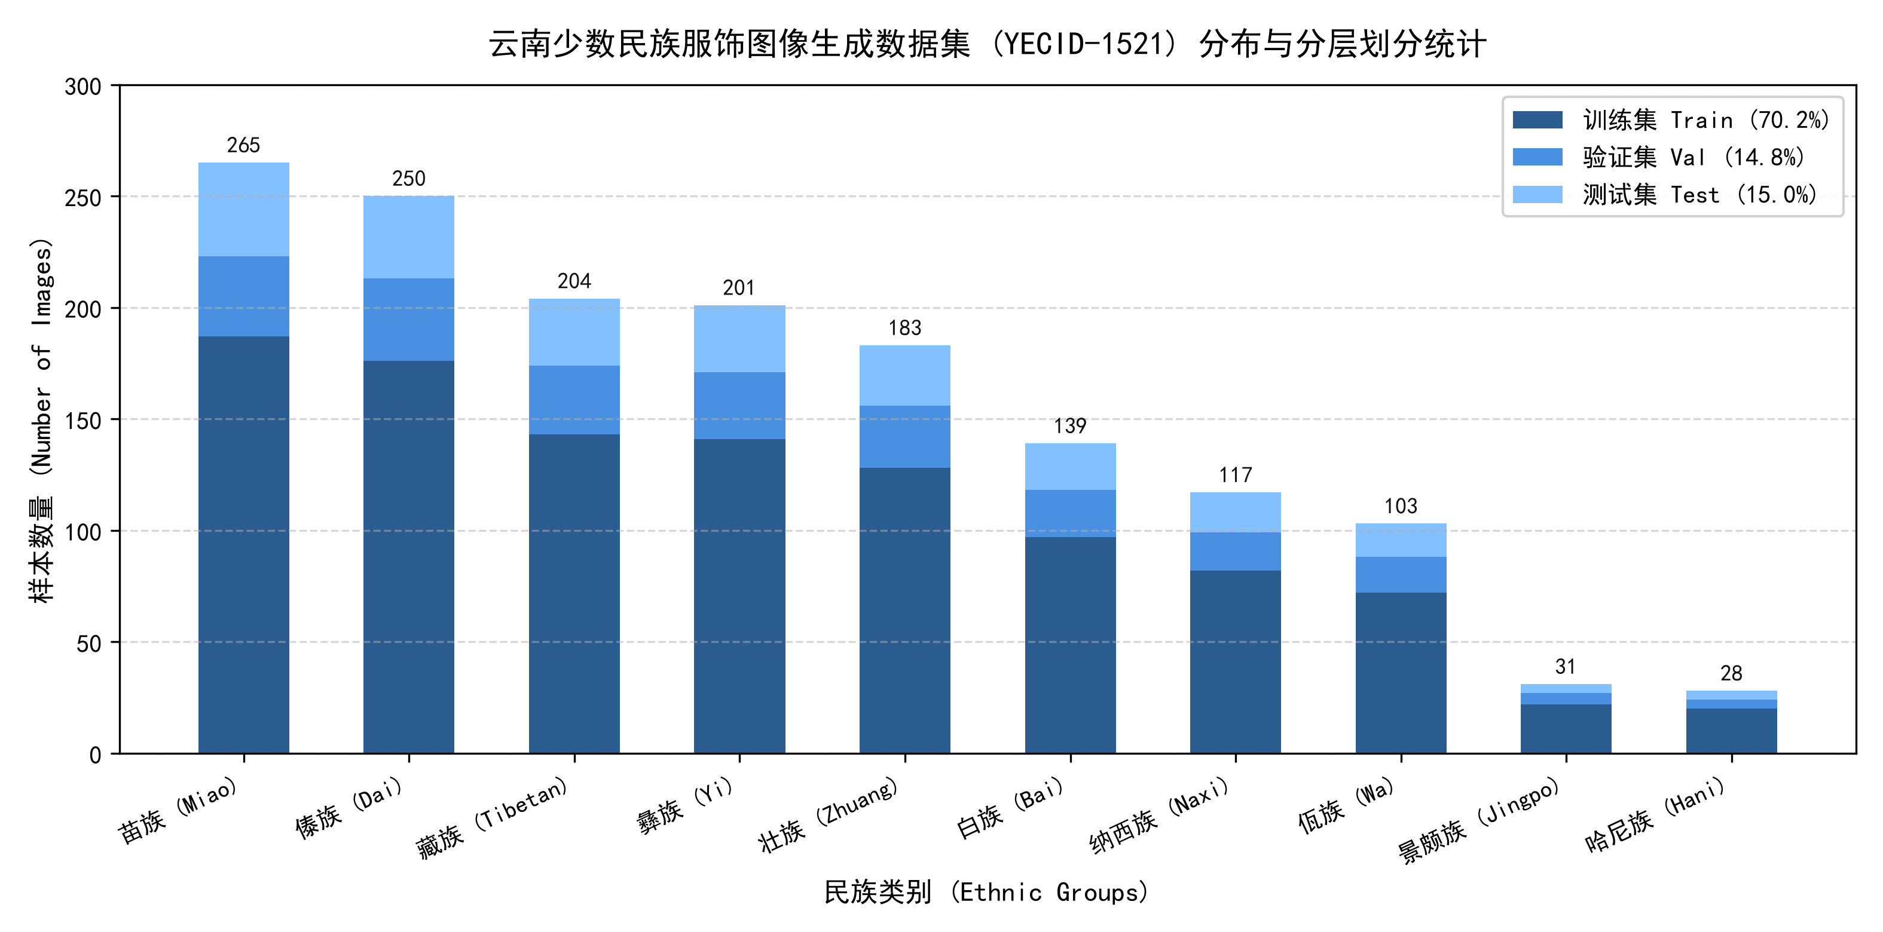
六、 数据集统计分布与分层划分质量 (YECID-1521)
计算机视觉期中实验答辩 · 图像生成方向
数据集统计与平衡性量化指标
• 样本总体规模：1,521 组配对样本（超额满足任务书 ≥ 1,500 组要求）；
• 涵盖民族范围：覆盖云南 10 大代表性世居少数民族（苗、傣、彝、藏、壮、白、哈尼、纳西、佤、景颇）；
• 分层划分严格契合规范：
- 训练集 (Train): 1,068 张 (69.9%)
- 验证集 (Val): 225 张 (15.0%)
- 测试集 (Test): 225 张 (15.0%)
- 各民族内部子集比例完全锁定在 70:15:15；
• 类别平衡性：前 7 大主要民族比例为 2.12 : 1，在保持真实世界民俗摄影多样性的前提下高度均衡。

Slide 8
七、 实验难点、解决方案、局限性与团队分工
计算机视觉期中实验答辩 · 图像生成方向
1. 关键难点与解决方案
• 难点一：网络采集中多人合影、舞蹈群照误入严重；
【方案】：双图联动审查，利用原始环境图语义秒级识破背景潜藏的同伴与群演，彻底根除合影隐患；
• 难点二：工艺品扎染布匹、挂毯混入；
【方案】：多维终审设置'方形布料/桌布'一票否决项，坚决确保数据集只收录穿戴服装或成衣；
• 难点三：材质信息易引发大模型幻觉虚构；
【方案】：严格规范为 'unknown'，并在报告明示；
• 已知局限：部分偏远民族男性服饰全网摄影存量偏少，后续将通过实地田野调查进一步扩充。
2. 团队成员分工与贡献比例
• 邹弘辉 (组长 · 贡献占比 40%)：
全流程系统架构设计、并发爬虫编写、六级漏斗清洗去重引擎研发、双图 VLM 质检算法设计、标注流水线搭建、最终报告撰写与 PPT 制作；
• 组员 A (贡献占比 20%)：
阶段一多源数据采集与原始元数据整理、数据合法性与版权协议核查、坏图剔除日志登记；
• 组员 B (贡献占比 20%)：
阶段三主体分割流水线部署、几何合规性校验、第一轮人工质量评审小程序打标复核；
• 组员 C (贡献占比 20%)：
第二轮双盲人工独立复审打标、95 张缺陷样本病因实证分析核对、提示词词表归一化质检。
• GitHub 仓库开源：全量代码与台账已上线。

